Slide 1

МДОАУ «Детский сад №106 «Анютины глазки» комбинированного вида» г.Орска
ТЕМА:
«Развивающая среда в группе»
Воспитатель
I кв.категории
Рейдер
Екатерина Юрьевна
г.Орск, 2016

Slide 2
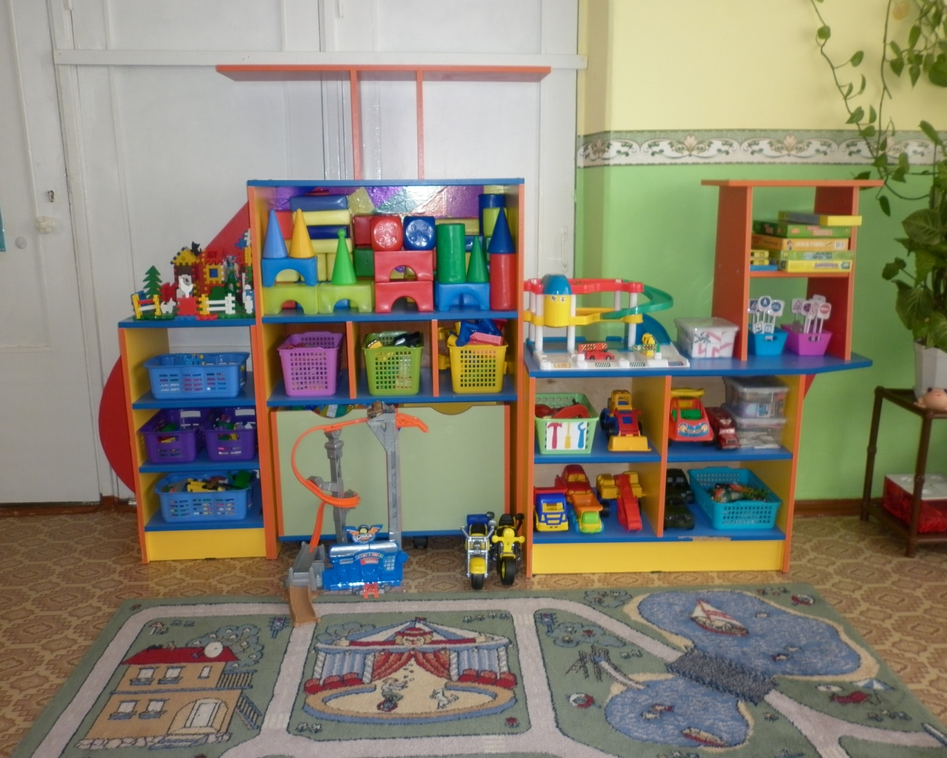

Slide 3
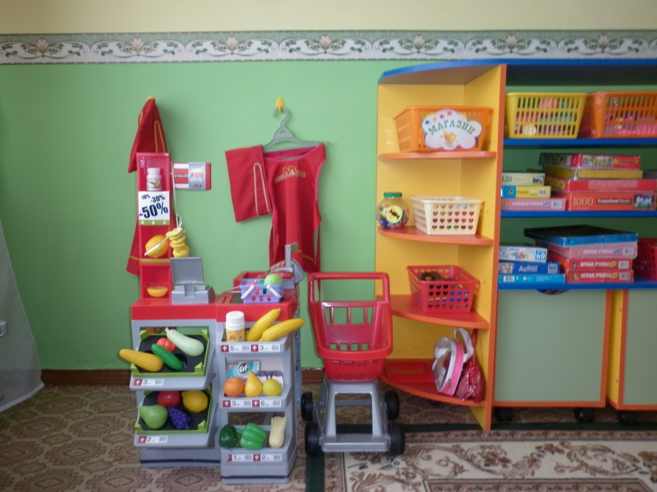

Slide 4
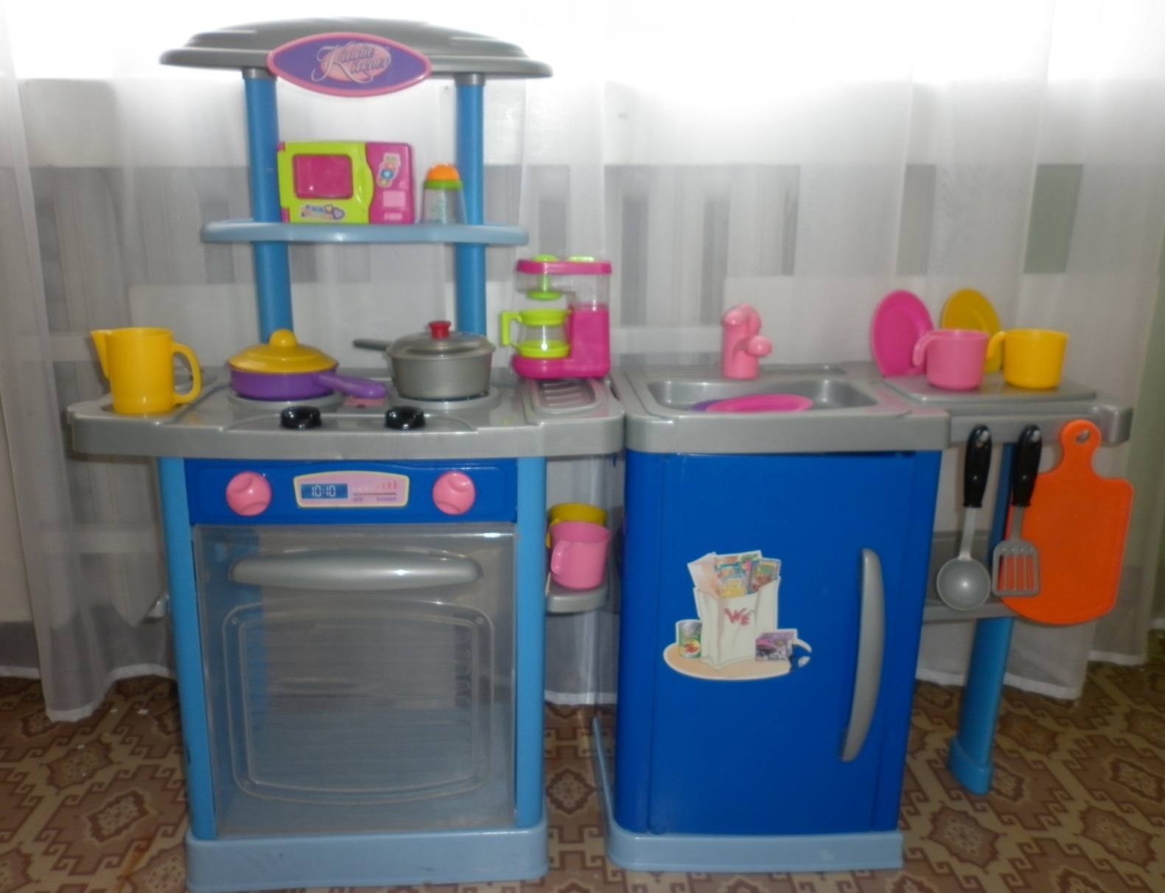

Slide 5
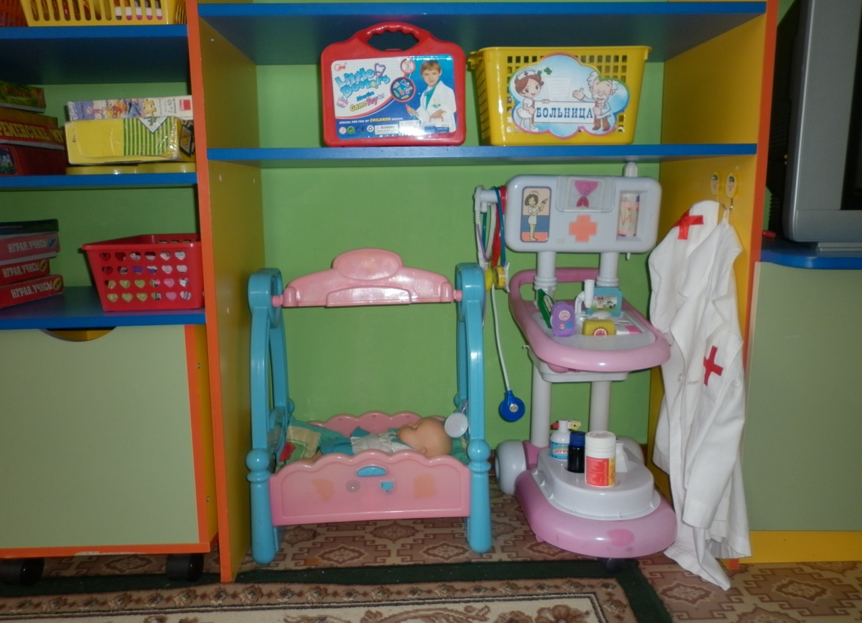

Slide 6
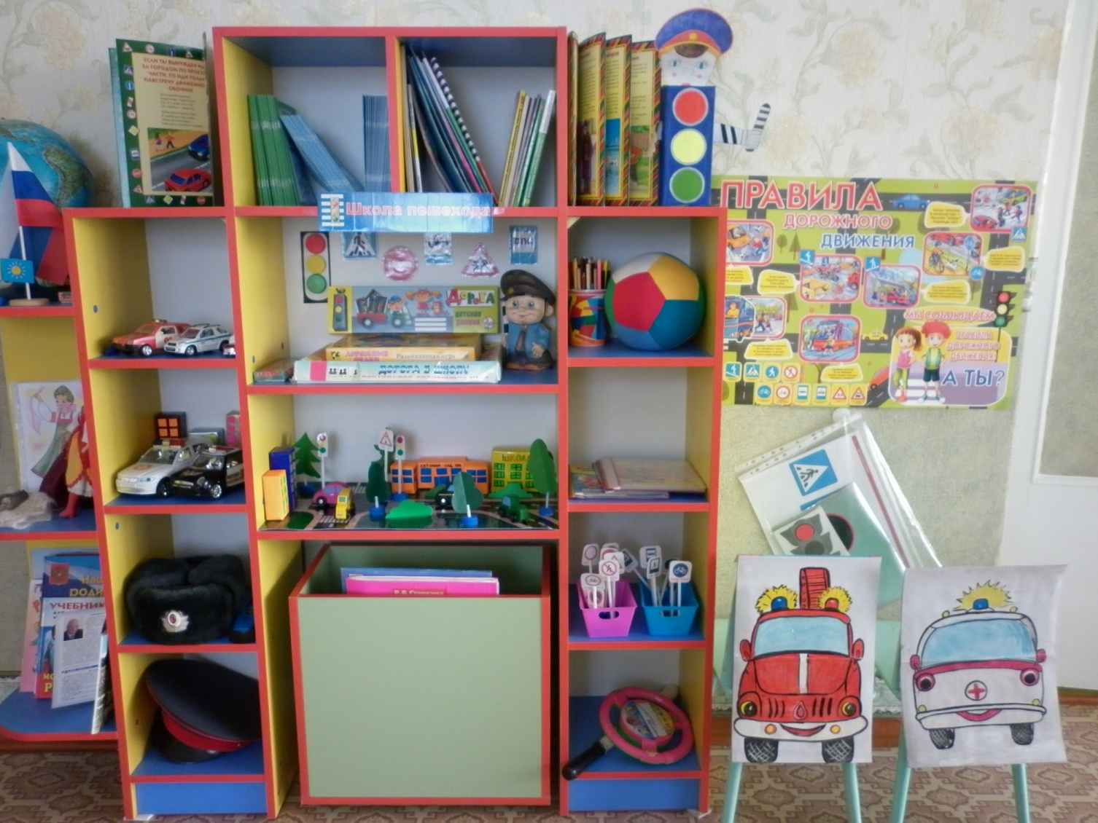

Slide 7
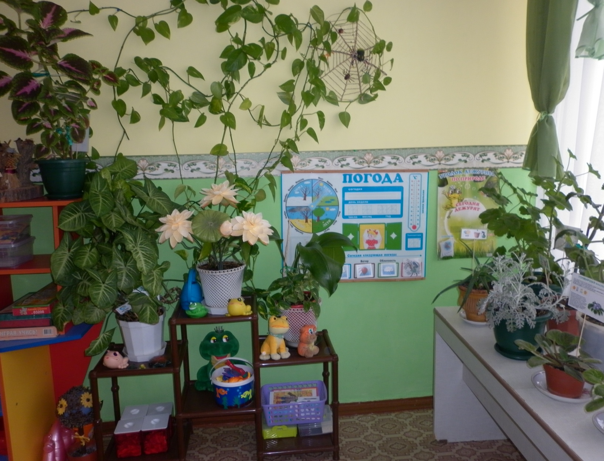

Slide 8
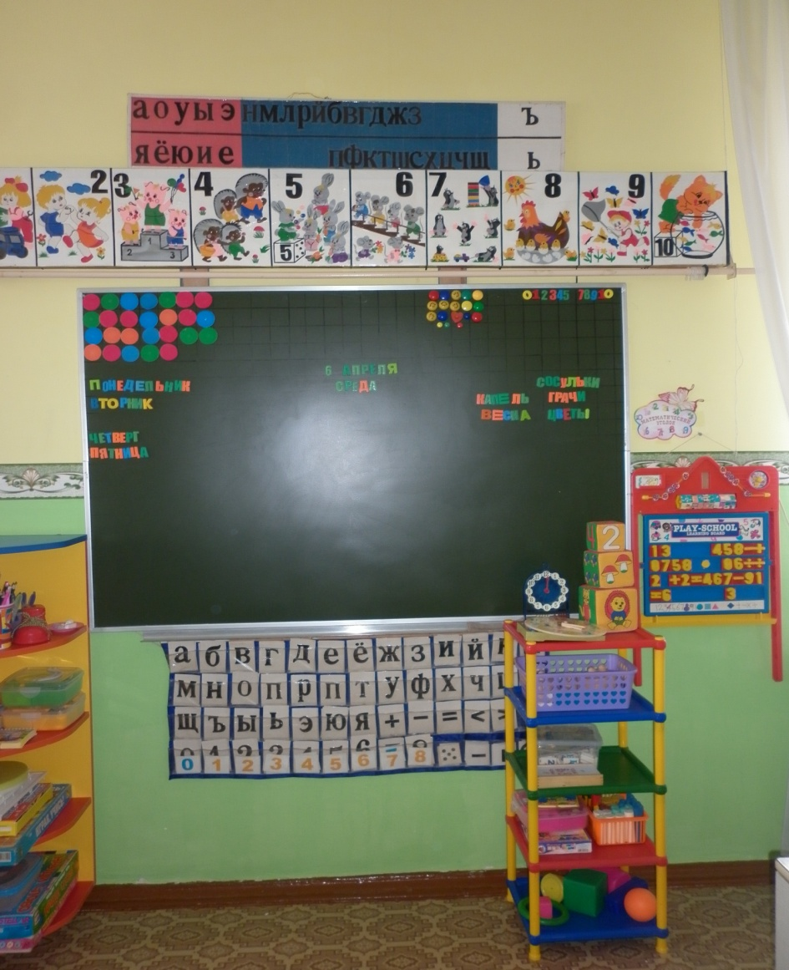

Slide 9
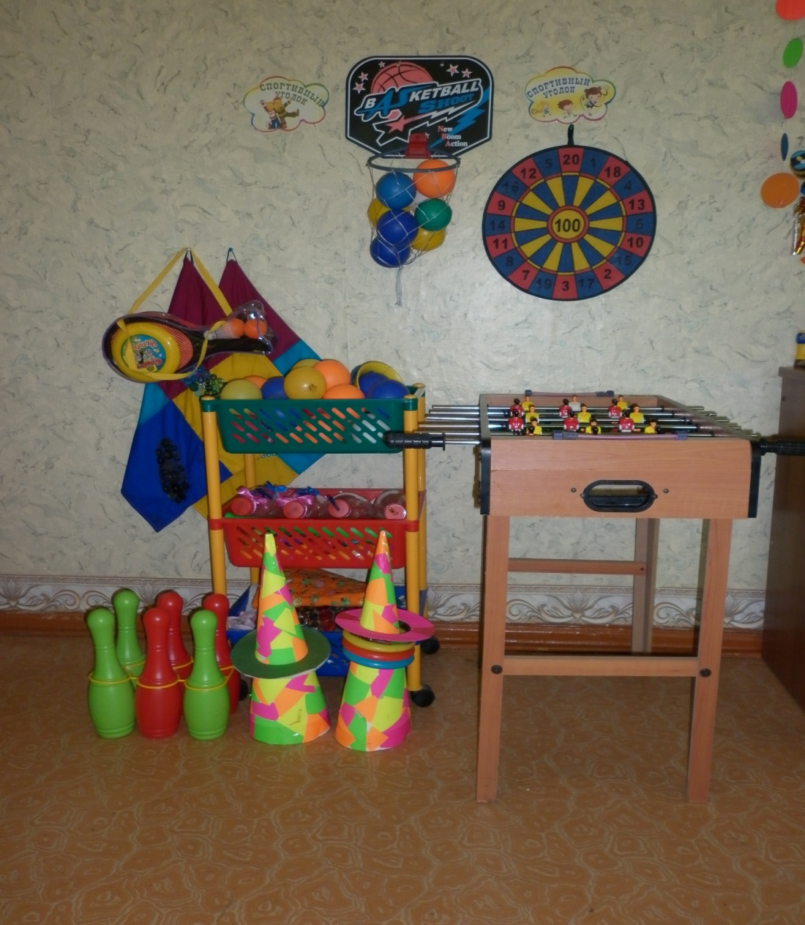

Slide 10
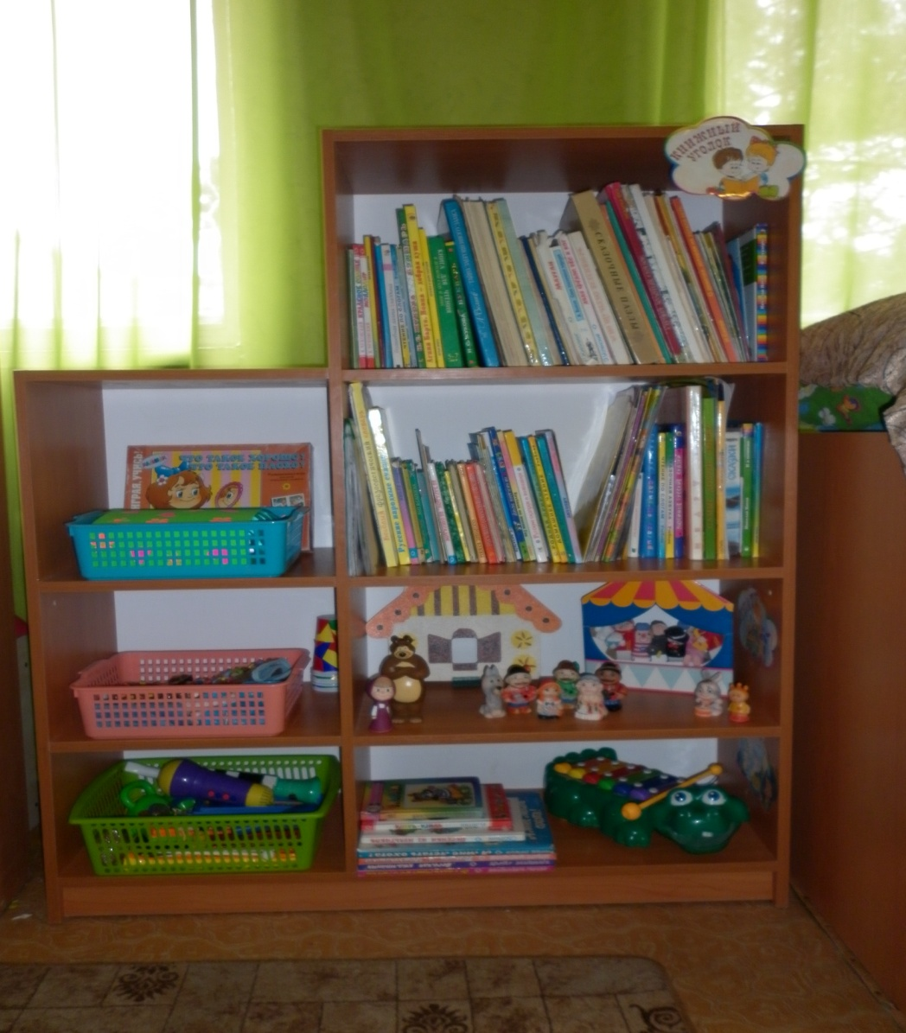

Slide 11
Спасибо за внимание!

